Slide 1

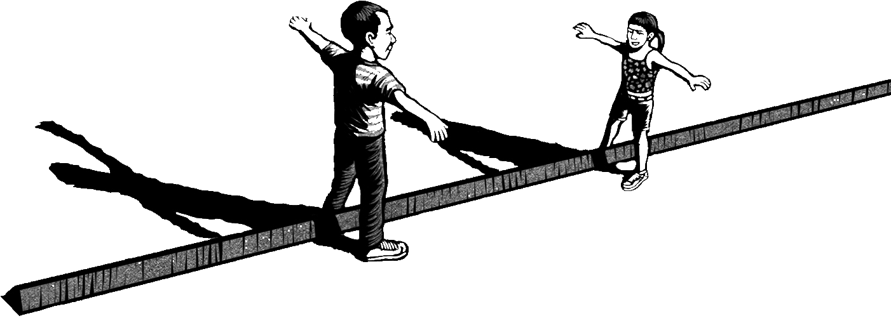

A AÇÃO MEDIADORA NO ENSINO DA LEITURA
Atividade Introdutória
Regina Zilberman
Notes:
CARO GESTOR
Este conjunto de slides compõem a atividade introdutória que acompanha o tema A ação mediadora no ensino da leitura. A atividade tem por objetivo fazer um levantamento prévio dos conhecimentos do grupo a respeito do assunto, ampliando seu significado.
Sugerimos estudar o texto de orientação para cada slide.
Como sabe, o conteúdo foi criado pela Professora Regina Zilberman, portanto, pedimos que apresente a palestra reproduzindo o texto indicado.
ATENÇÃO:
O QUE ESTÁ ENTRE PARÊNTESES NÃO É PARA SER FALADO. TRATA-SE DE UMA ORIENTAÇÃO SOBRE O SLIDE.
SUA FALA ESTARÁ SEMPRE INDICADA POR UMA →.
LEIA O TÍTULO DA PALESTRA E APRESENTE A PROFESSORA REGINA ZILBERMAN
(Professora do Instituto de Letras da Universidade Federal do Rio Grande do Sul.)
Tempo previsto: 1h 30
Etapa 1 – preparando a atividade
– Prepare folhas de papel sulfite, canetas hidrocor, revistas para recorte, tesoura e cola em quantidade suficiente para os participantes.
– Organize o ambiente, coloque as cadeiras em semicírculo e prepare o material de projeção e som.
– Receba os professores com uma música ambiente.
Etapa 2 – durante a atividade
– Deixe projetado o slide de abertura.
– Dê boas-vindas aos participantes e fale o texto abaixo.
→ A leitura pressupõe uma relação do ser humano com o mundo atribuindo-lhe significados para depois ser uma relação com a escrita atribuindo-lhe sentidos.
Introduzir o aluno nas práticas de leitura é uma das tarefas mais importantes da escola, na qual o professor assume um papel fundamental: o de mediador.
Quando o professor possibilita a fruição dos seus alunos, ele está dando reais condições para que estas crianças possam se desenvolver, baseados na liberdade de expressão, independentemente do livro que lhes foi apresentado, pois a justificativa que legitima o uso do livro na escola nasce, de um lado, da relação que estabelece com seu leitor, convertendo-o num ser crítico perante sua circunstância; e, de outro, do papel transformador que pode exercer dentro do ensino, trazendo-o para a realidade do estudante e não submetendo este último a um ambiente rarefeito do qual foi suprida toda a referência concreta. (ZILBERMAN, Regina. A literatura infantil na escola. São Paulo: Global, 2003. p. 18).

Slide 2
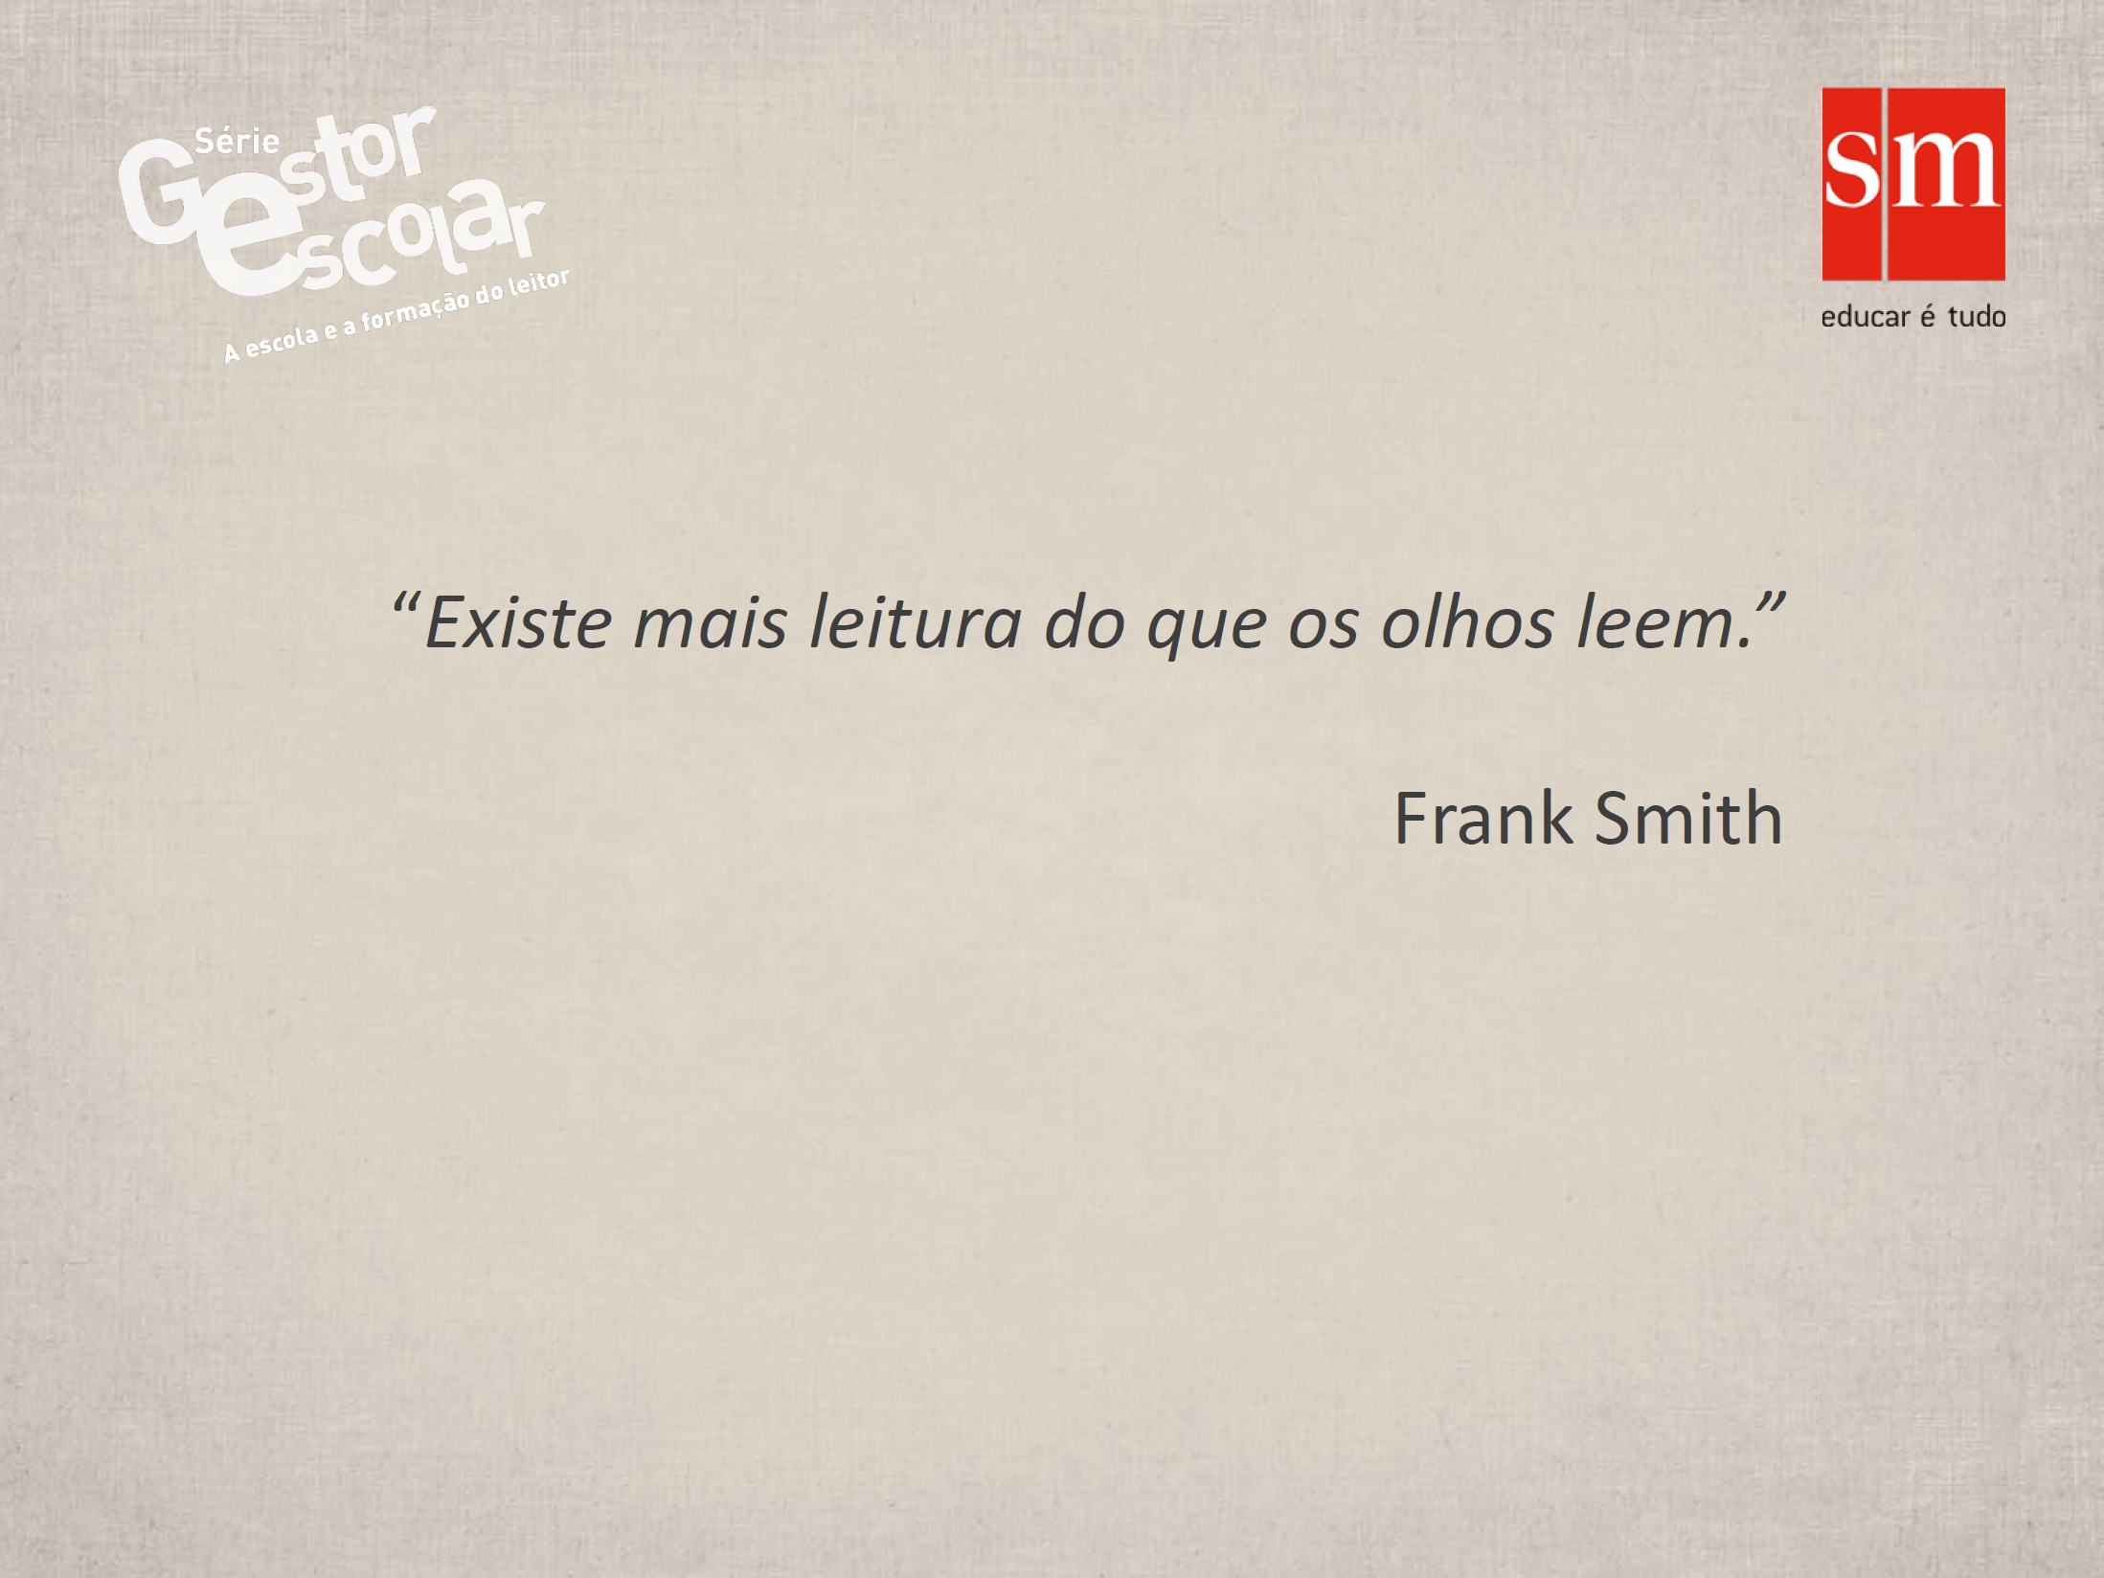
Notes:
PEÇA QUE LEIAM SILENCIOSAMENTE O TEXTO (QUE DEVE PERMANECER PROJETADO) E FALE:
→ Para que a leitura rompa as fronteiras do texto escrito, é necessário que o mediador compreenda que “[existe] mais leitura do que os olhos leem.” (Smith, Frank. Compreendendo a leitura: uma análise psicolinguística da leitura e do aprender a ler. Porto Alegre: Artes Médicas, 1991).
EM SEGUIDA:
– Organize os participantes em grupos de três pessoas e peça a eles que expressem por imagens o sentido do que leram usando as revistas, as folhas de sulfite e a cola.
– Pronta a atividade, abra espaço para que os grupos mostrem os cartazes e estabeleçam a relação entre a imagem que criaram e o tema.
– Enquanto os escuta, anote as ideias importantes para retomá-las mais tarde, no decorrer do encontro.

Slide 3

Notes:
Etapa 3 – finalizando a atividade
(Conclua com a leitura do texto de Fernando Pessoa, extraído da obra Livro do Desassossego. Depois da leitura, retome e aplique algumas das ideias que os educadores têm sobre a mediação no ensino da leitura. Na sequência, dê continuidade aos estudos com os slides de reflexão sobre a Ação mediadora no ensino da leitura de Regina Zilberman.)
Fonte: <http://www.dominiopublico.gov.br/download/texto/pe000008.pdf>. Acesso em: 13 jul. 2015.

